Slide 1








Slide 2

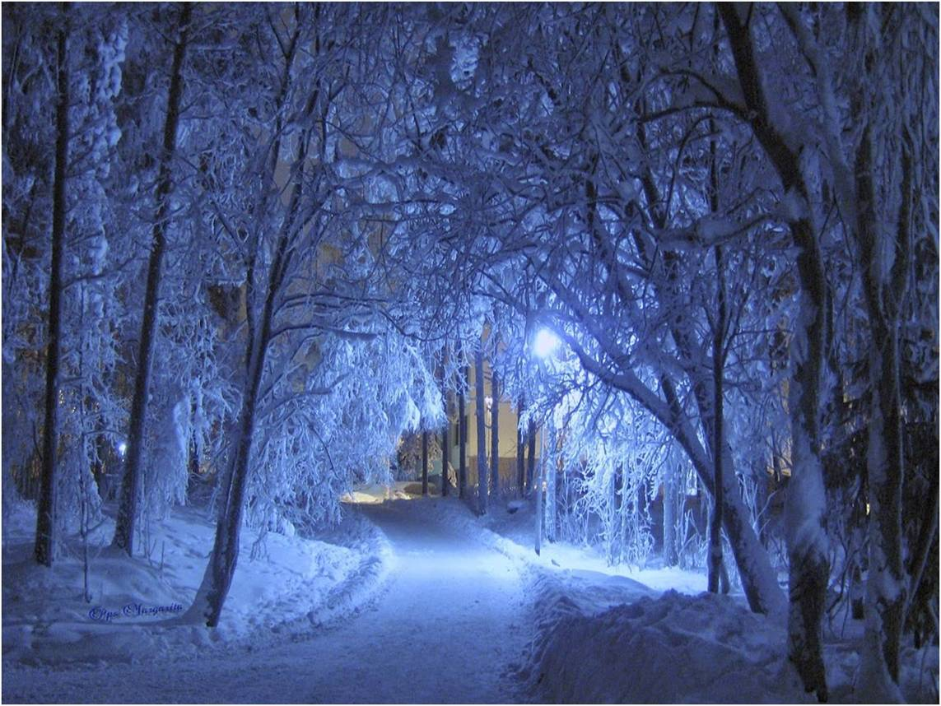
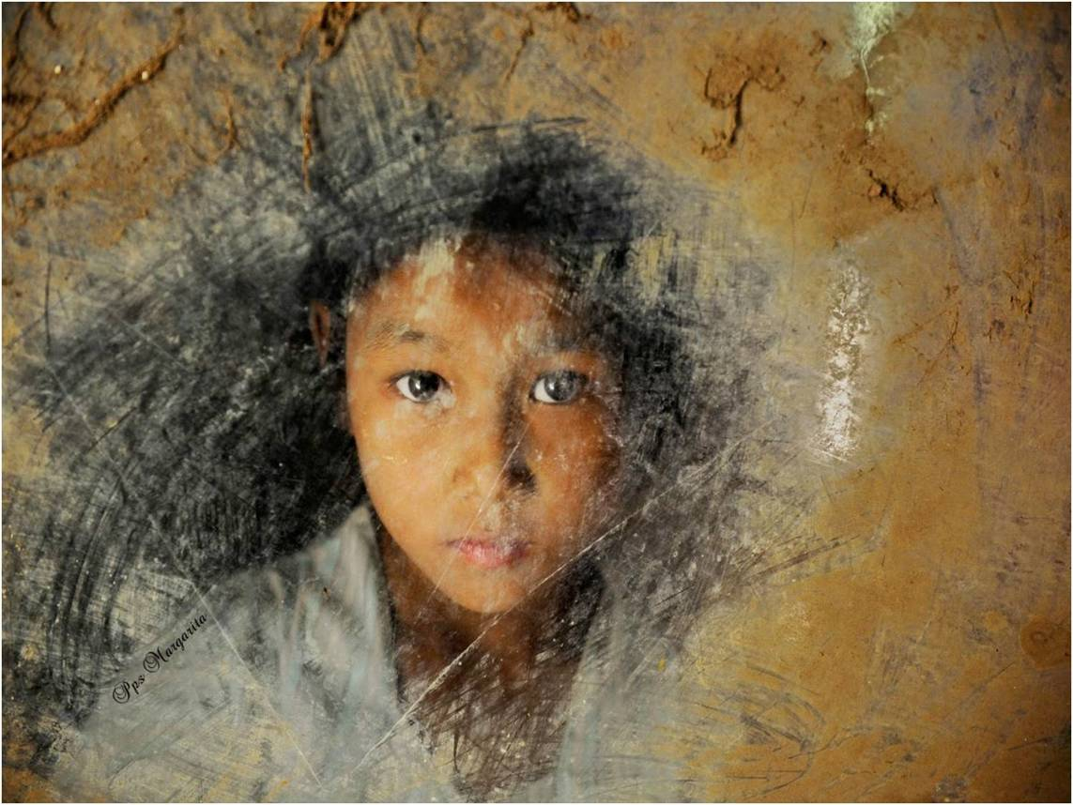
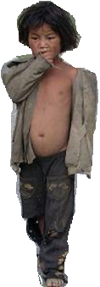
Tiembla de hambre y de frio
en una calle desierta.
En una noche de invierno,
veinticuatro de diciembre,
un niño solo y descalzo

Slide 3
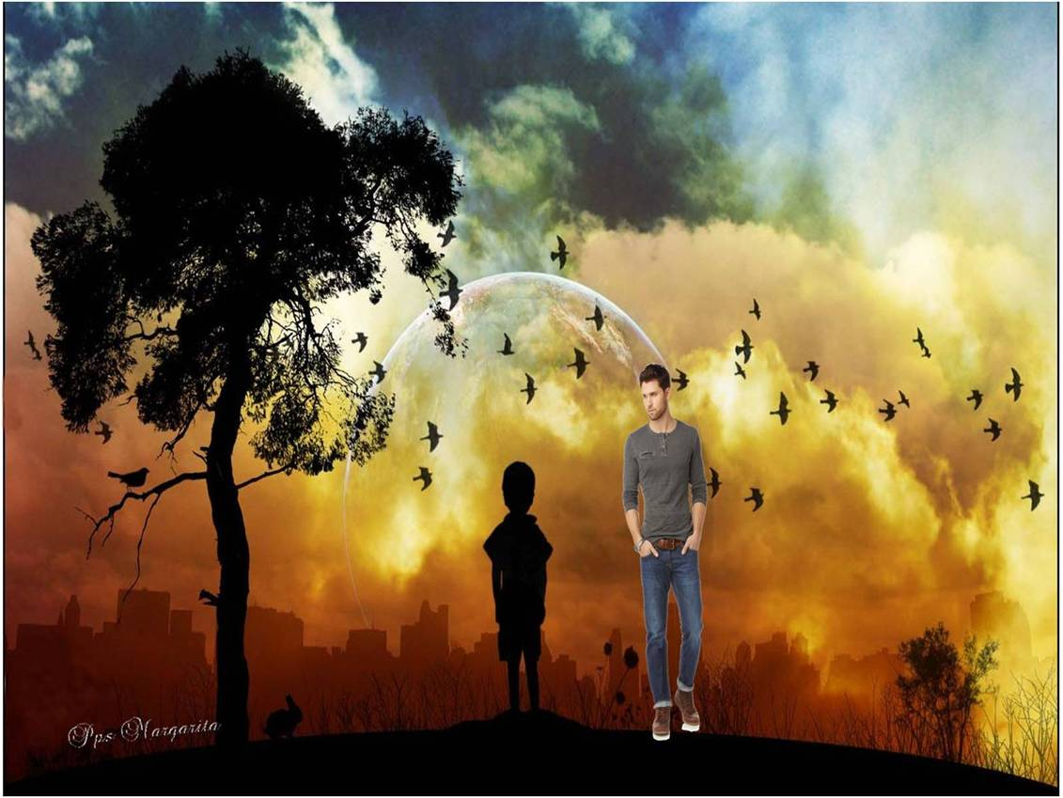
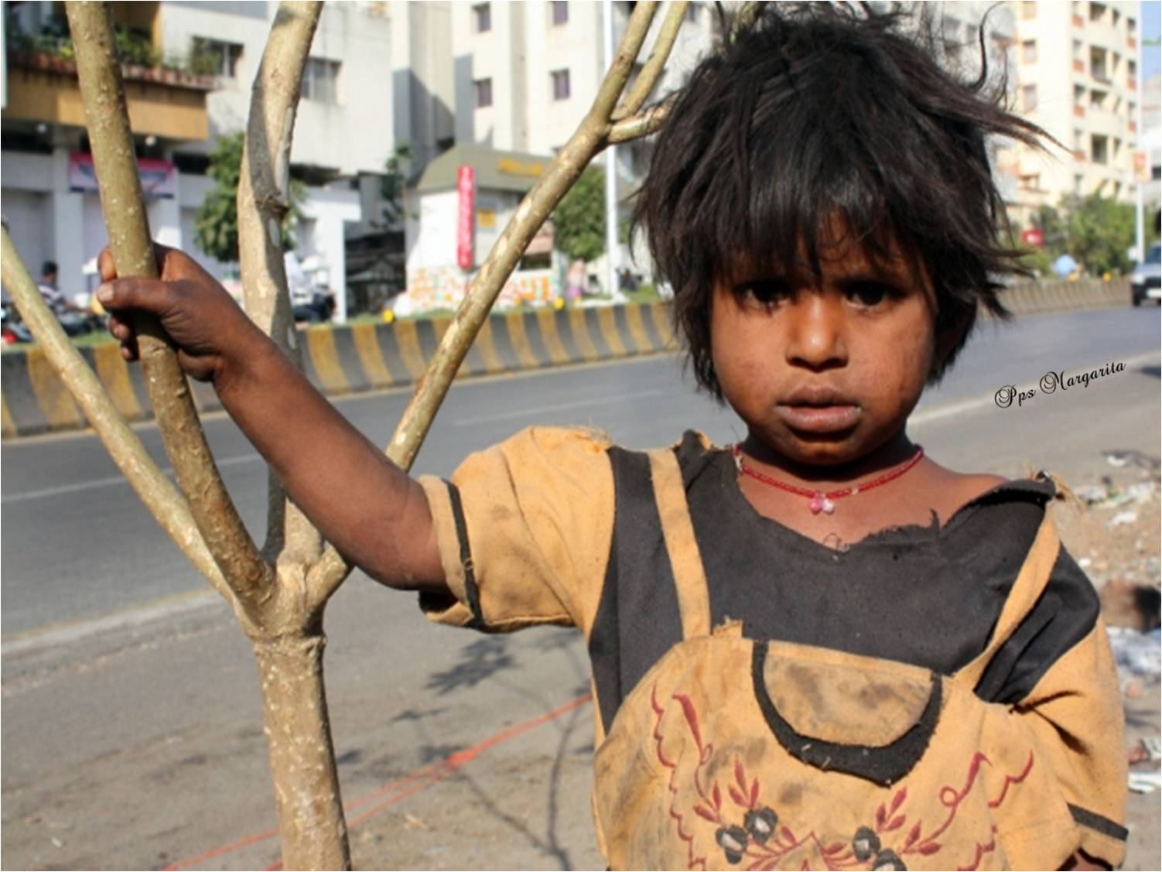


Un hombre pasa a su lado,
al verlo detiene el paso
Y vio que solo era un niño.
Señor tengo hambre y frio.

Slide 4
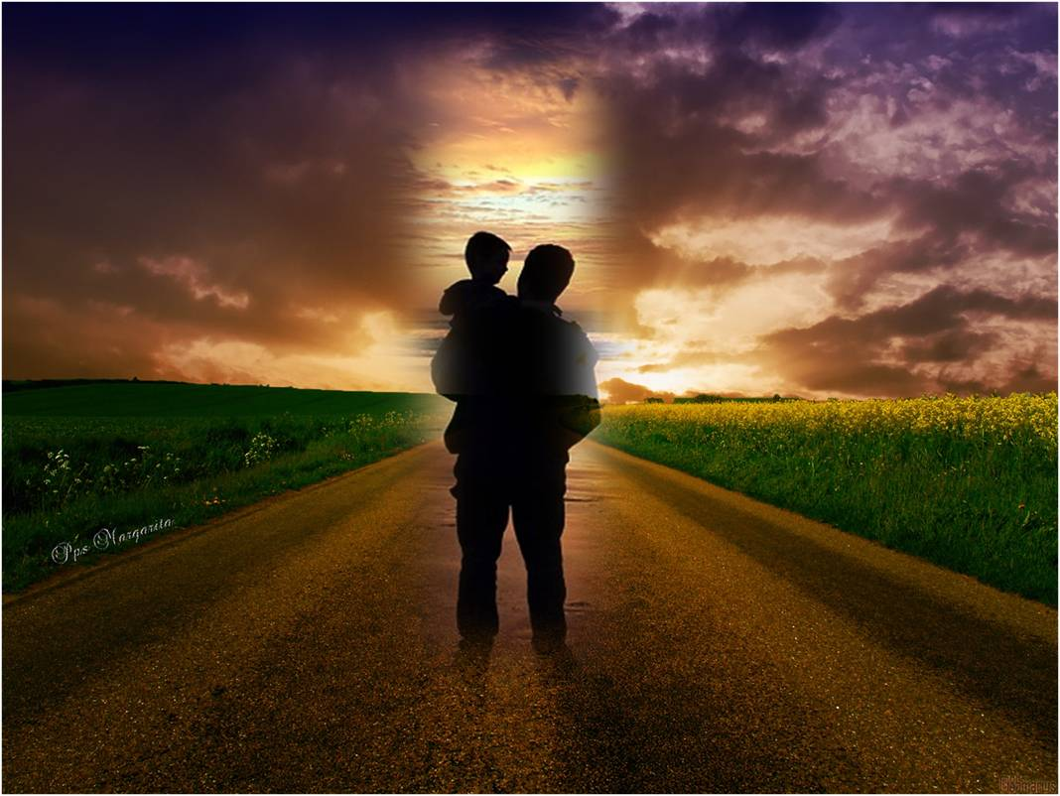

Sonrió el niño y le dijo:
¿Acaso usted es Rey Mago?
Quedó el hombre conmovido
y lo alzó entre sus brazos.

Slide 5

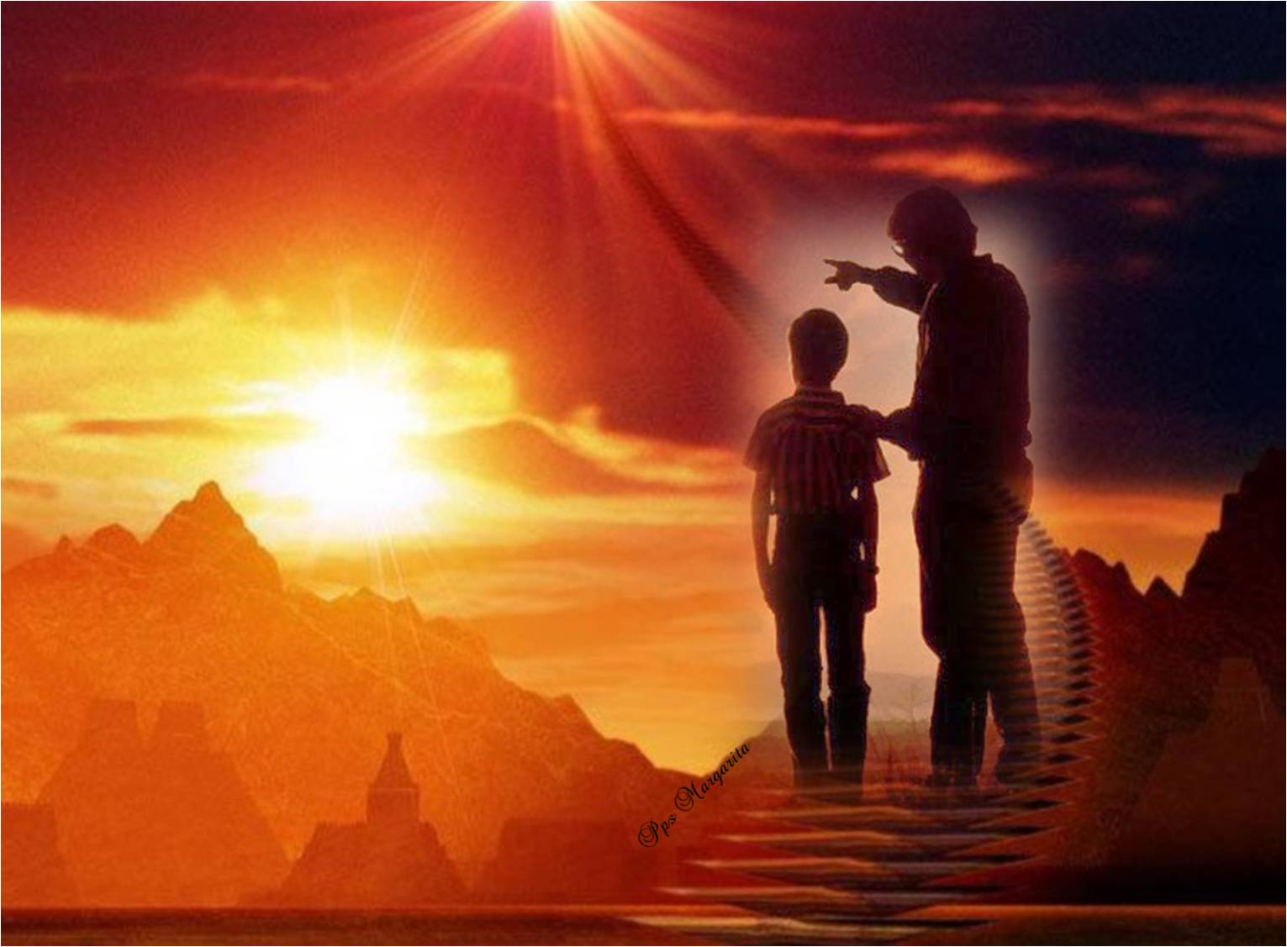


Claro que sí, dijo el hombre,
iba en busca de Jesús
y mira, ya lo he encontrado.

Slide 6

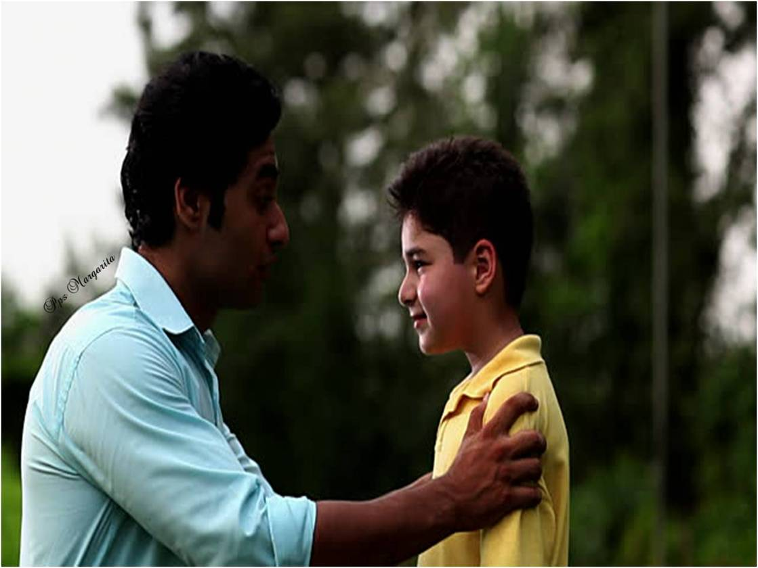
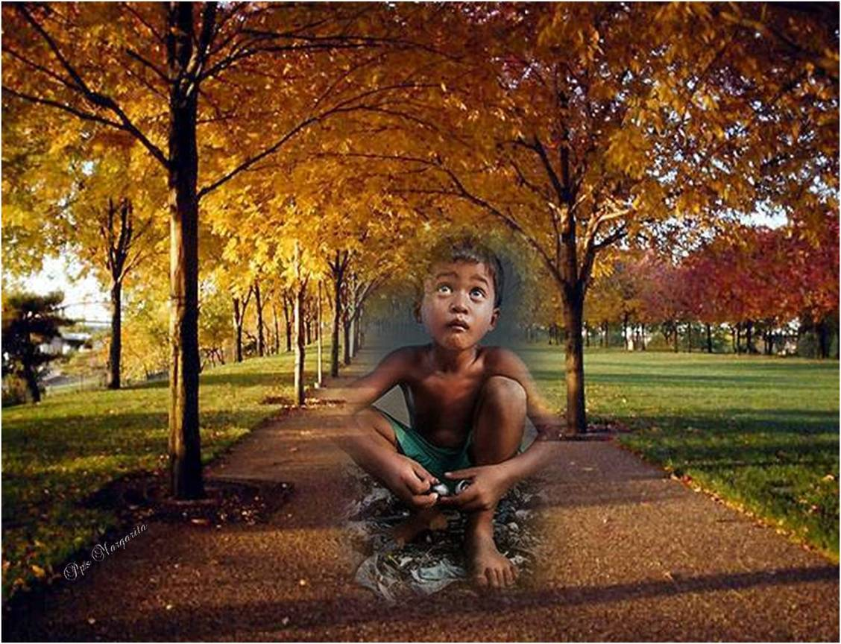

Rió el niño que era listo
y preguntó a su Rey Mago:
-¿Qué regalo me trajiste?

Slide 7
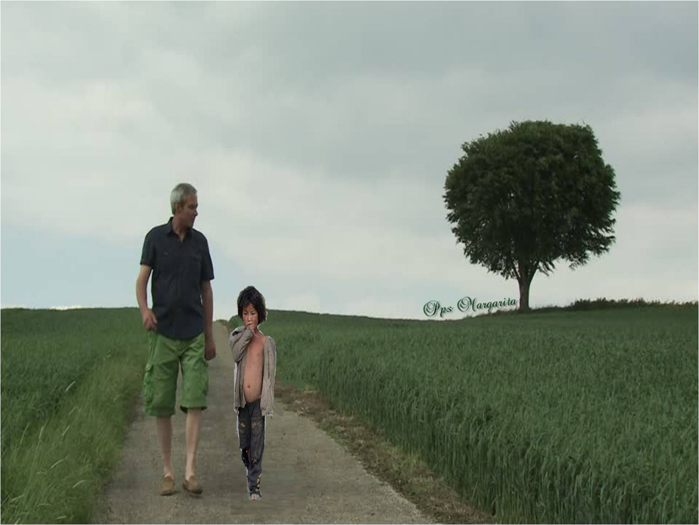

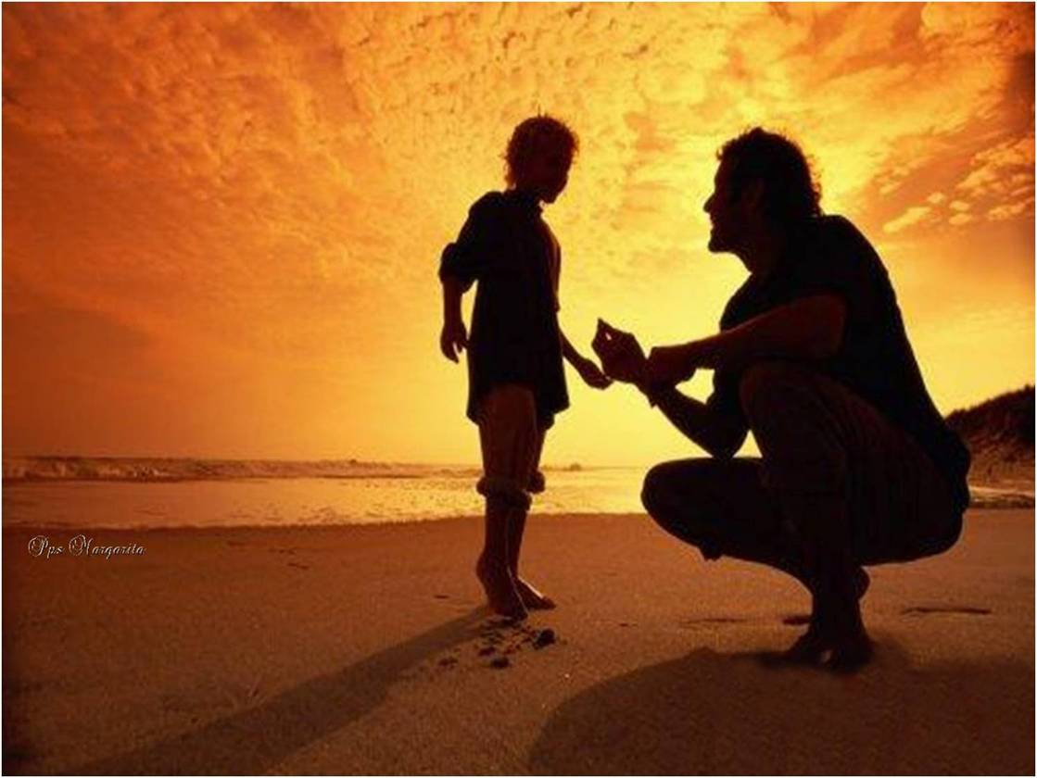


Después te lo mostraré,
Primero debes comer,
veo estás muerto de hambre.

Slide 8
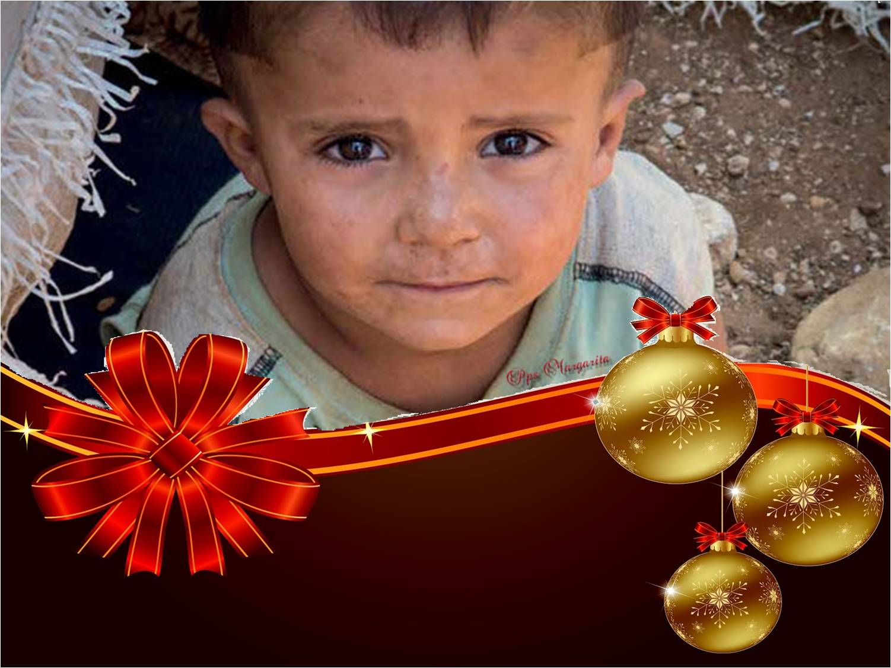
¿Por qué llora?-dijo el niño
al ver al hombre lagrimeando.

Slide 9
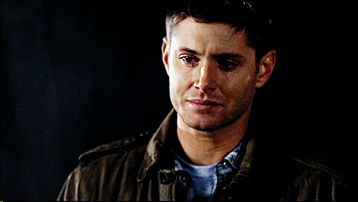

De alegría por hallarte;
eres tú que a mi me has hecho
un regalo al encontrarte.

Slide 10
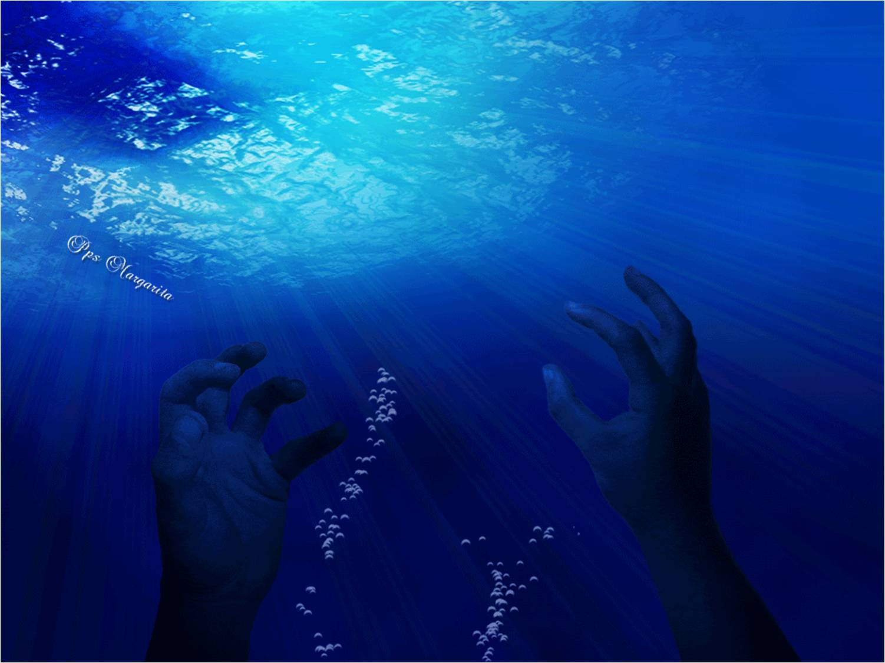
Aquel hombre iba esa noche
al mar para suicidarse.

Slide 11

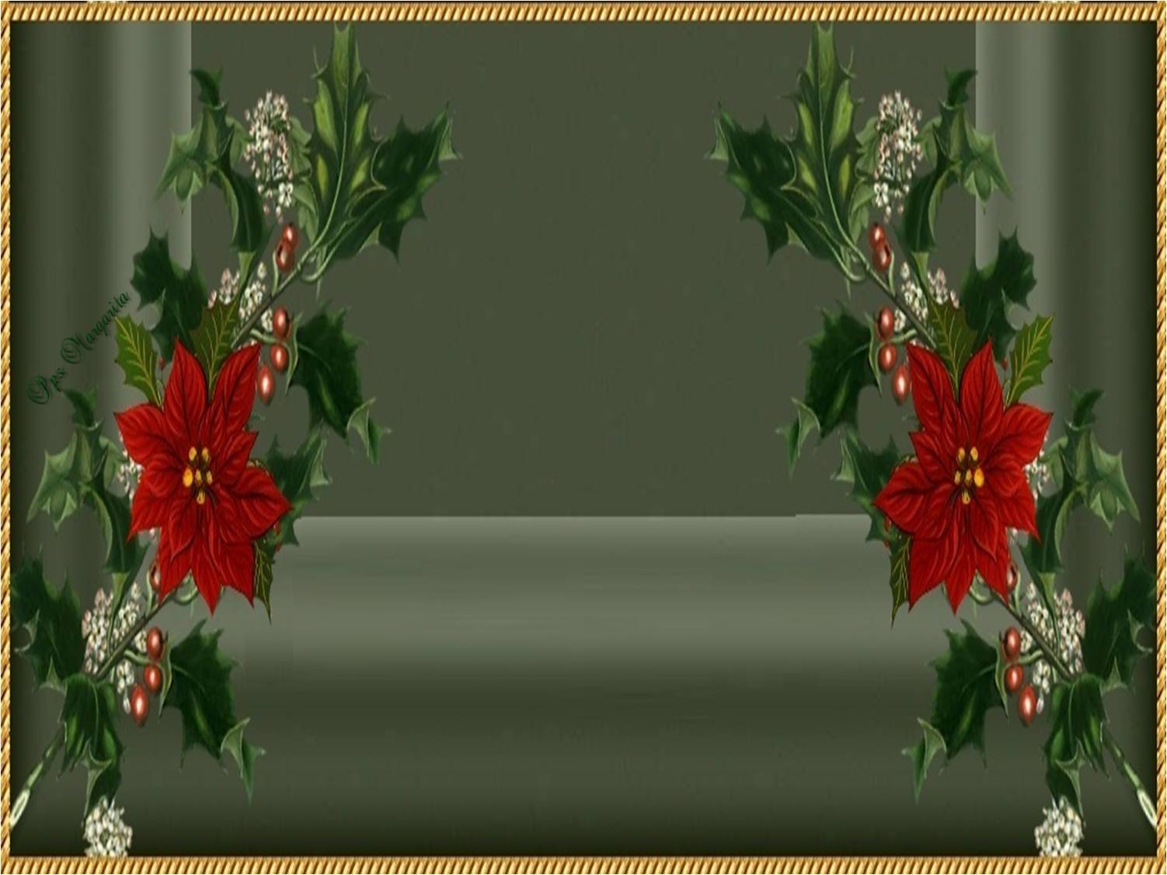


Enero 2016
Música: Andre Rieu
The Winner Takes All
Margarita

Slide 12









¿Te ha gustado?
Puedes ver más entrando
Aquí
Además puedes recibir powerpoints en tu correo electrónico suscribiéndote aquí:
Esta presentación powerpoint ha sido creada y compartida única y exclusivamente para mispps.com

